Slide 1

Книговичок.
Читаем и творим!
(для детей 6 - 12лет)
Библиотечный проект
«Чтение – это окошко, через которое дети видят и познают мир и самих себя»
В.Сухомлинский

Slide 2
Актуальность
Процесс общения ребёнка-дошкольника с книгой – это процесс становления в нём личности. О важнейшей роли книги в формировании человека говорилось еще во времена Ярослава Мудрого. Книга должна войти в мир ребёнка как можно раньше, обогатить этот мир, сделать его интересным, полным необычайных открытий. Ребёнок должен любить книгу, тянуться к ней.
На сегодняшний день актуальность решения этой проблемы очевидна, ведь чтение связано не только с грамотностью и образованностью. Оно формирует идеалы, расширяет кругозор, обогащает внутренний мир человека. В книгах заключено особое очарование: книги вызывают в нас наслаждение, они разговаривают с нами, дают нам добрый совет, они
становятся живыми друзьями для нас.

Slide 3
Цель проекта
Привлечение к чтению мало читающих, не читающих детей.
Популяризация книги, чтения через все доступные формы передачи
информации.
Закрепление роли книги в саморазвитии юного читателя.
Развитие творческих способностей и фантазии детей.

Slide 4
Задачи проекта
Приобщение детей к книге и библиотеке.
Способствовать формированию и расширению читательского кругозора, интересов, увлечению детей через книгу.
Развитие творческих способностей детей.

Slide 5
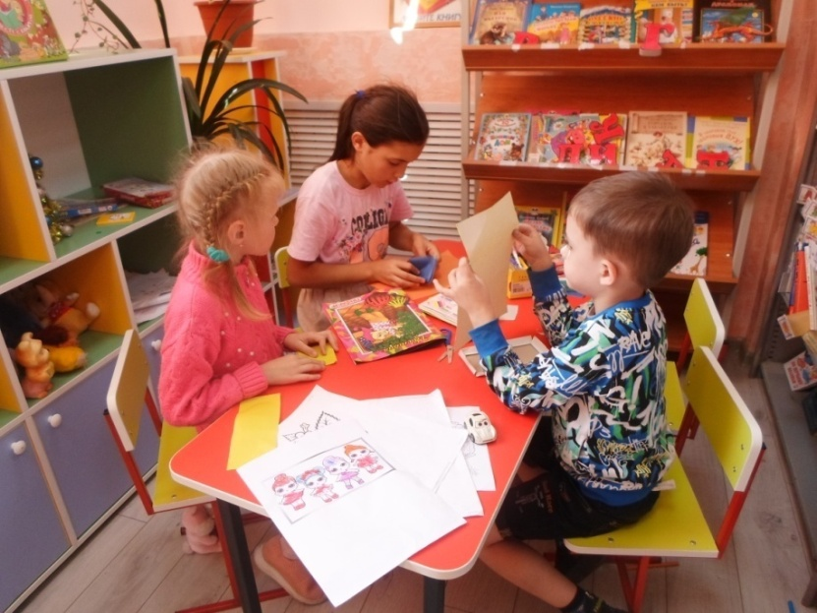
Основание для разработки
Формирование мотивации чтения учащихся младшего школьного возраста. Разработка проекта вызвана настоятельной необходимостью преодоления
кризиса чтения сегодняшних школьников. Этот кризис выражается в том, что
сегодня все большее количество детей вырастает, так и не взяв в руки книги

Slide 6
Период и этапы реализации
1 этап
Организационный
2 этап
Практически-экспериментальный
3 этап
Аналитико-обобщающий
- разработка проекта;
определение проблемы;
постановка цели и задач;
подбор и разработка материала;
анкетирование, опрос учащихся и родителей для выявления уровней читательских интересов
- внедрение системы
мероприятий по
привлечению
детей к чтению в рамках проекта
«Книговичок. Читаем и творим!»
- выполнение проекта;
анализ поставленной цели;
обобщение результатов работы;
формулировка выводов;
составление рекомендаций

Slide 7
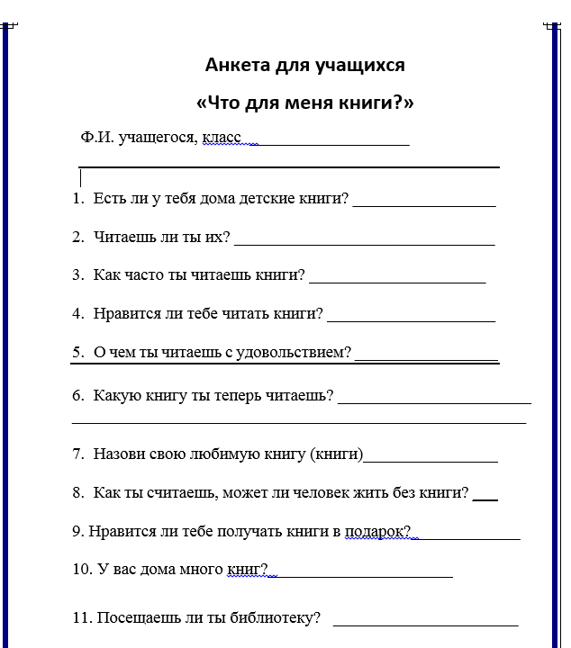
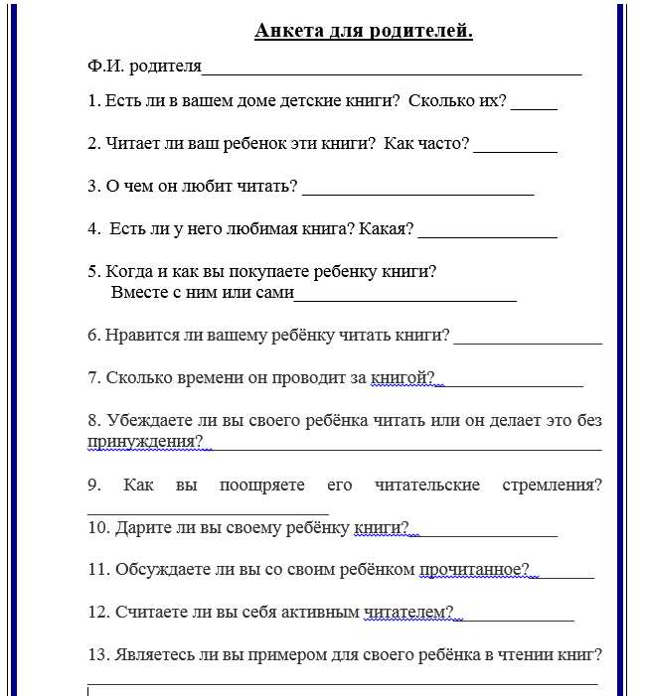
Анкетирование

Slide 8
Второй этап – основной
(Реализуется в период 2022-2024 года)
Поставленные задачи реализовались в следующих видах деятельности:
- непосредственно-образовательная деятельность;
- совместная деятельность библиотекаря с детьми, родителя с ребенком;
- самостоятельная деятельность детей.

Slide 9
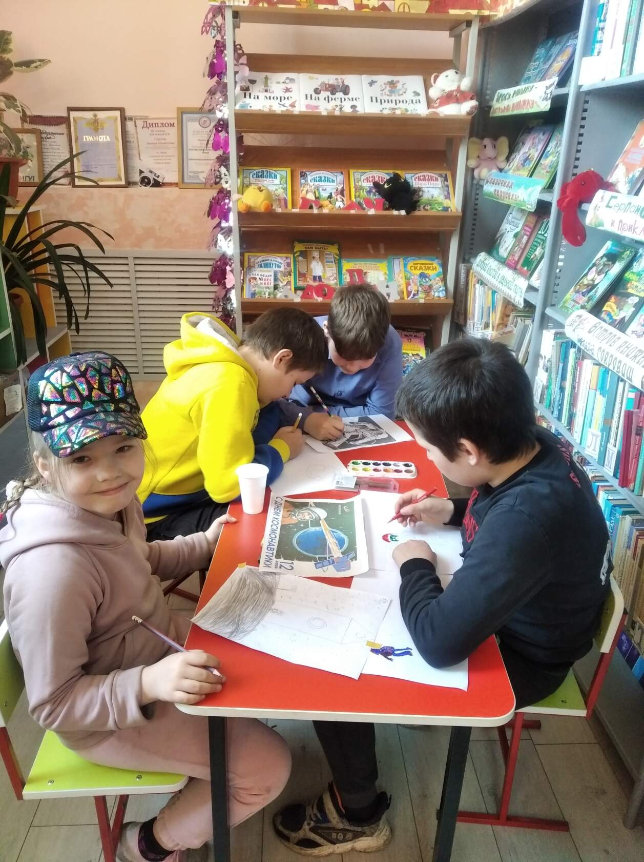
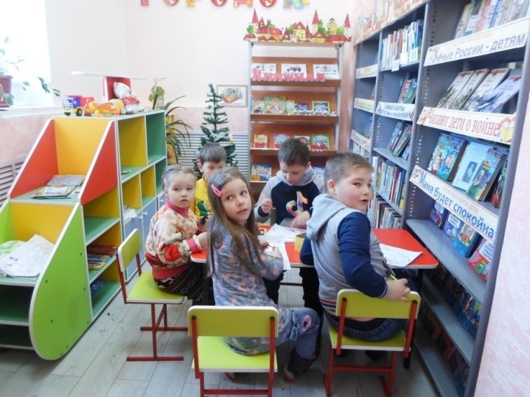
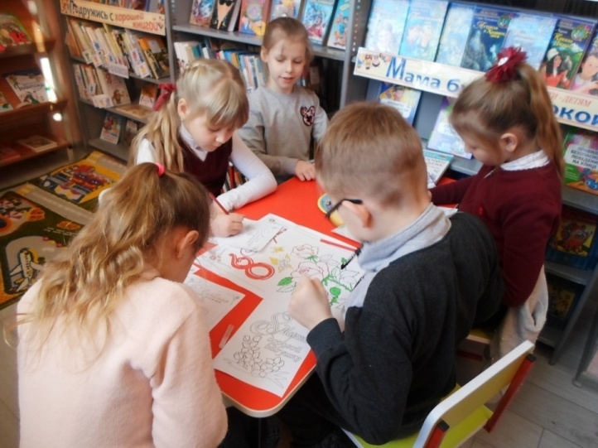
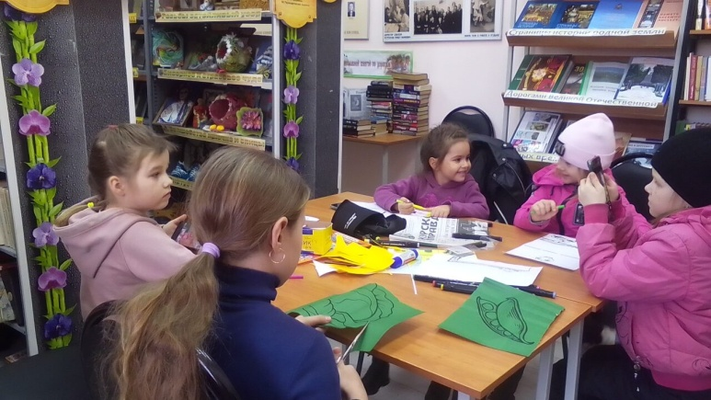

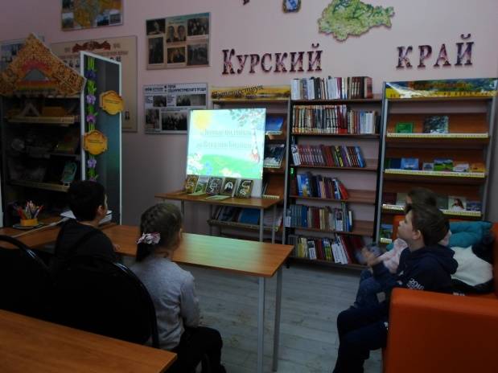
Библиотека – тихий дом души.
Здесь жизнь в ином –
духовном измеренье.
Страничный шелест –
путь на пик вершин,
С которых –
лишь рукой до озарений...
Библиотека - мудрый дом души.
(Владимир Удалов)

Slide 10
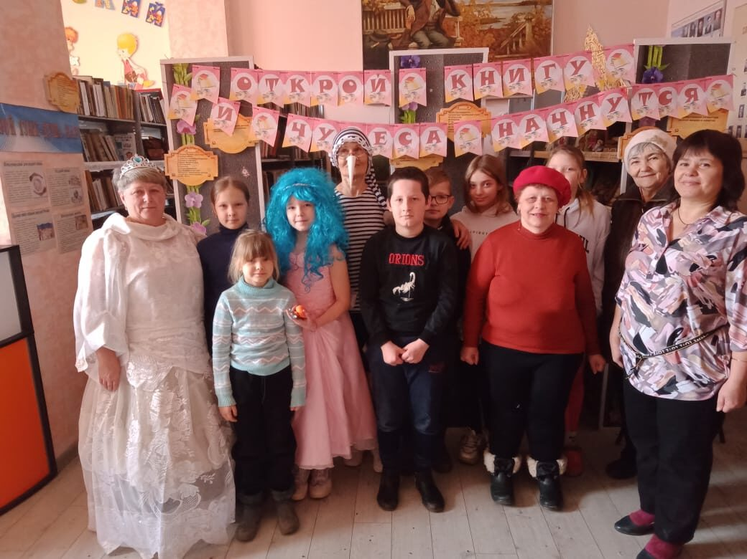
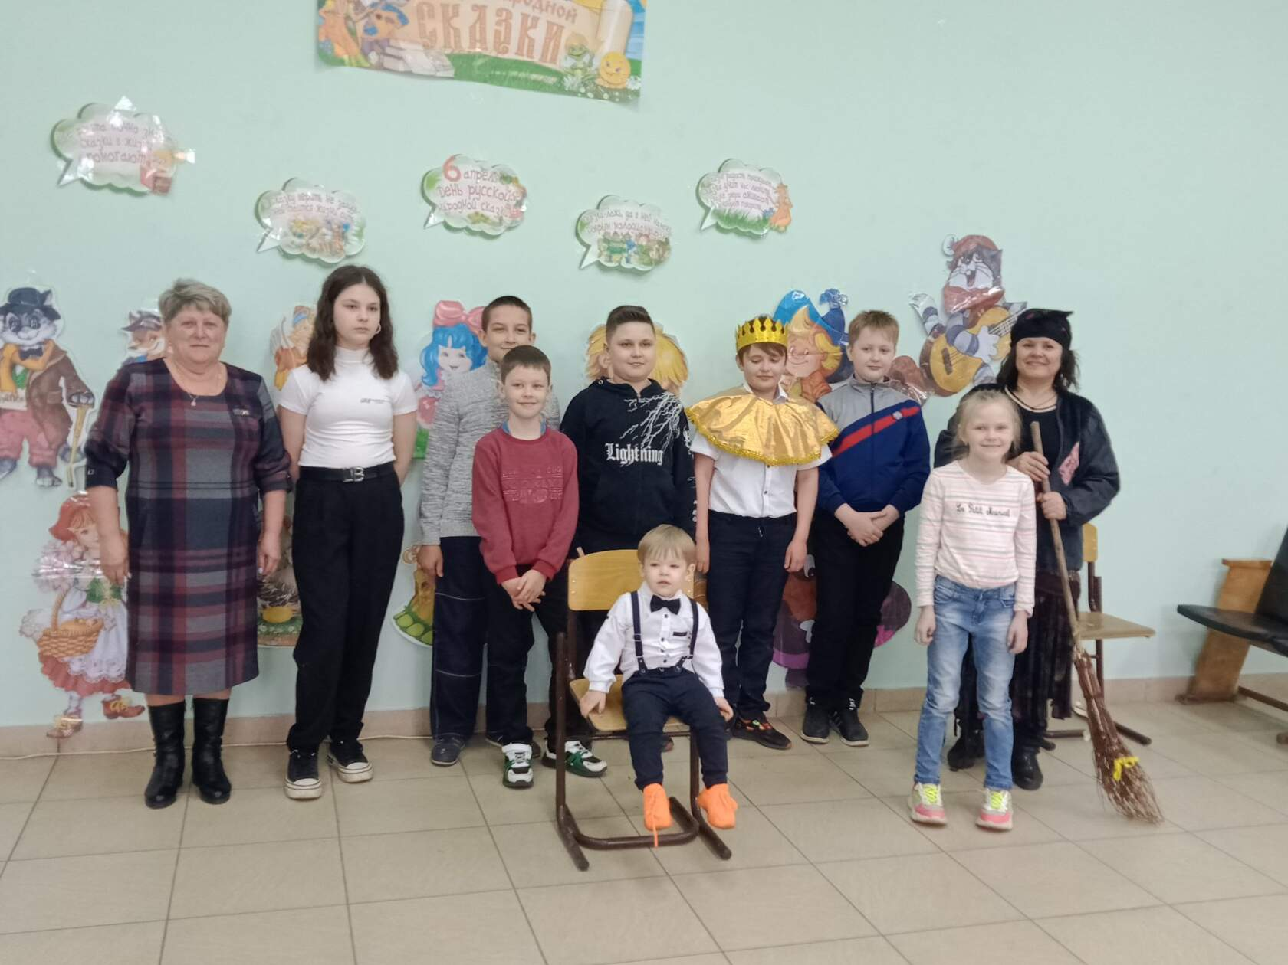
Читаем вместе…

Slide 11
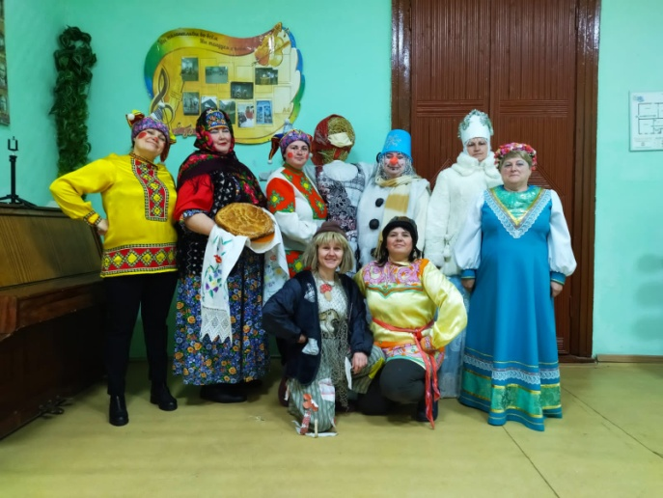
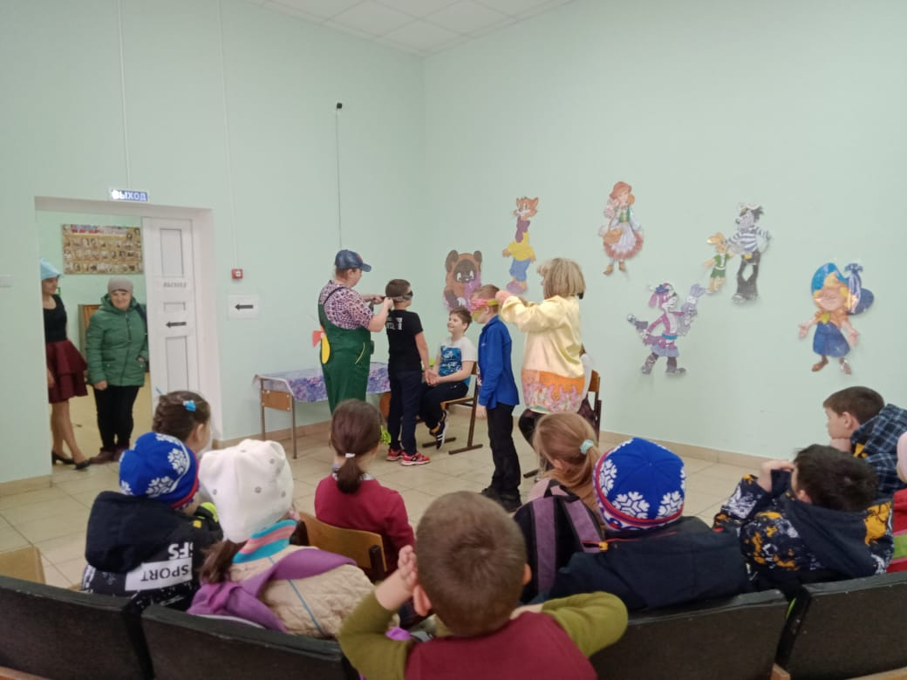
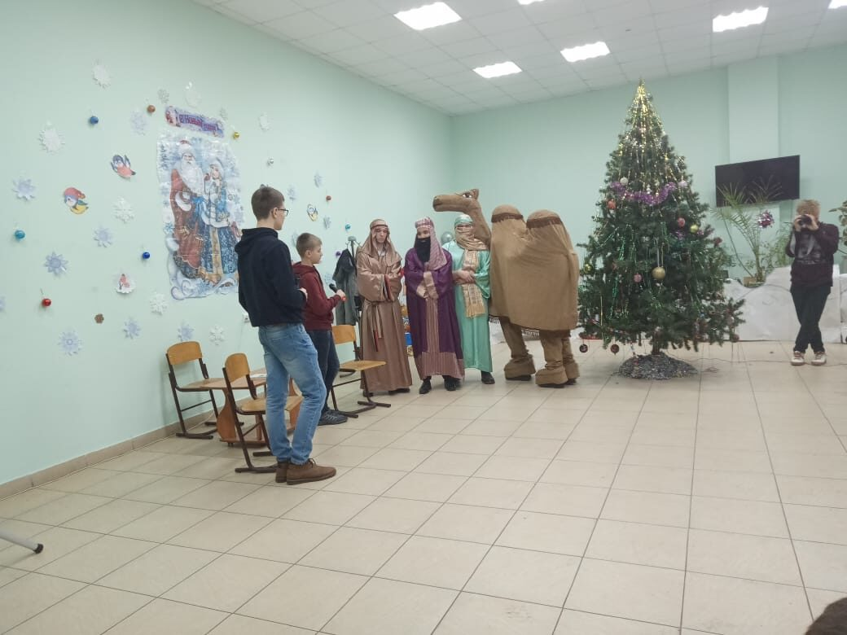
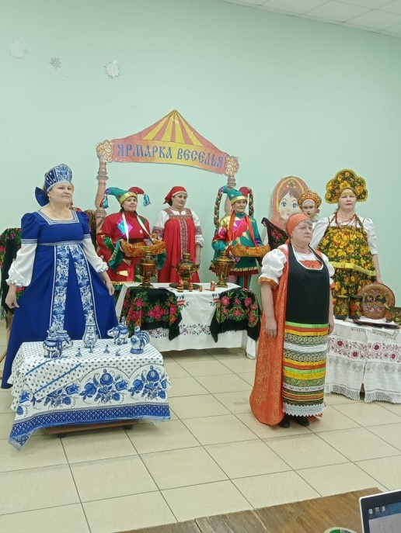
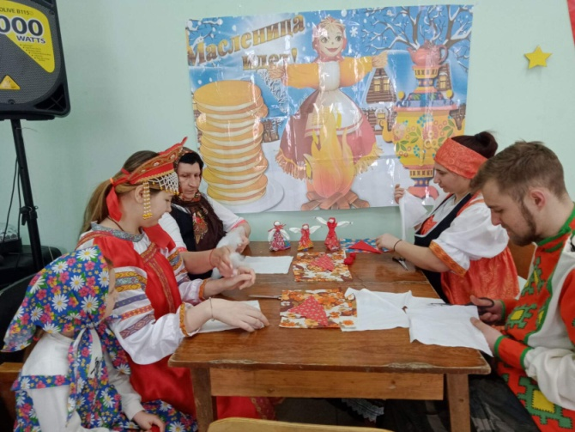
Встреча со сказкой

Slide 12
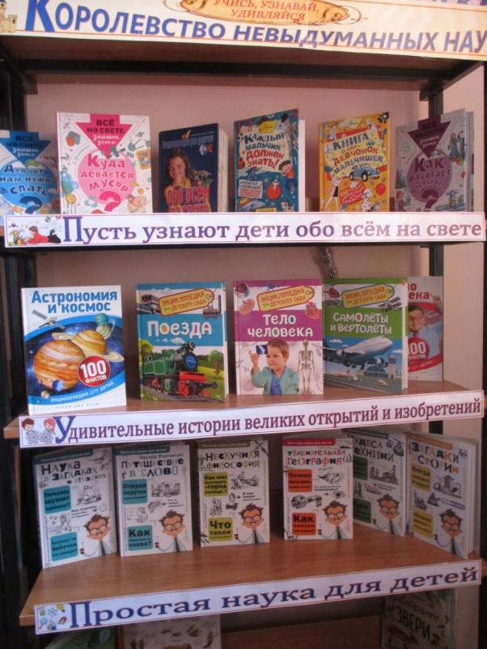
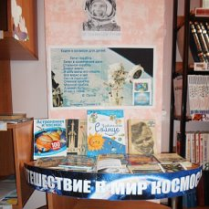
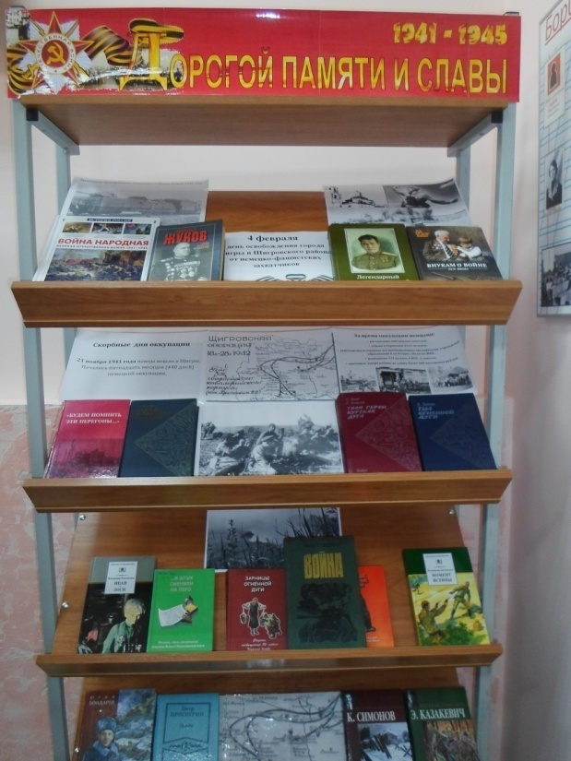
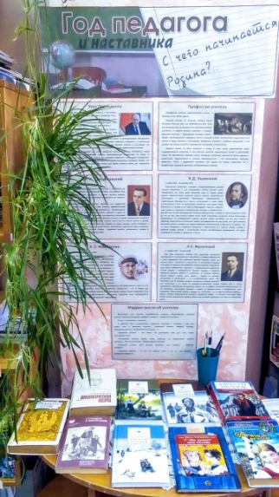
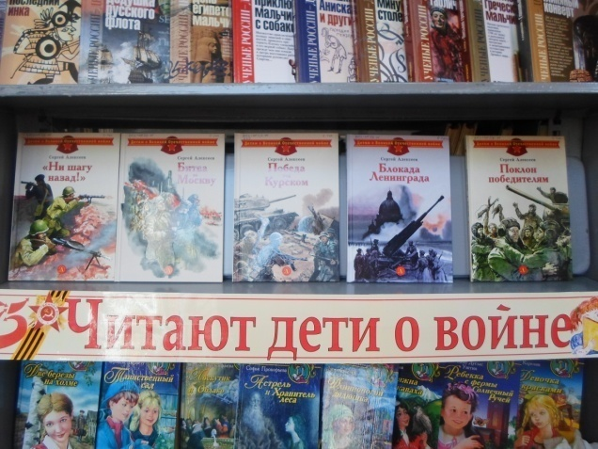
Книжные выставки

Slide 13
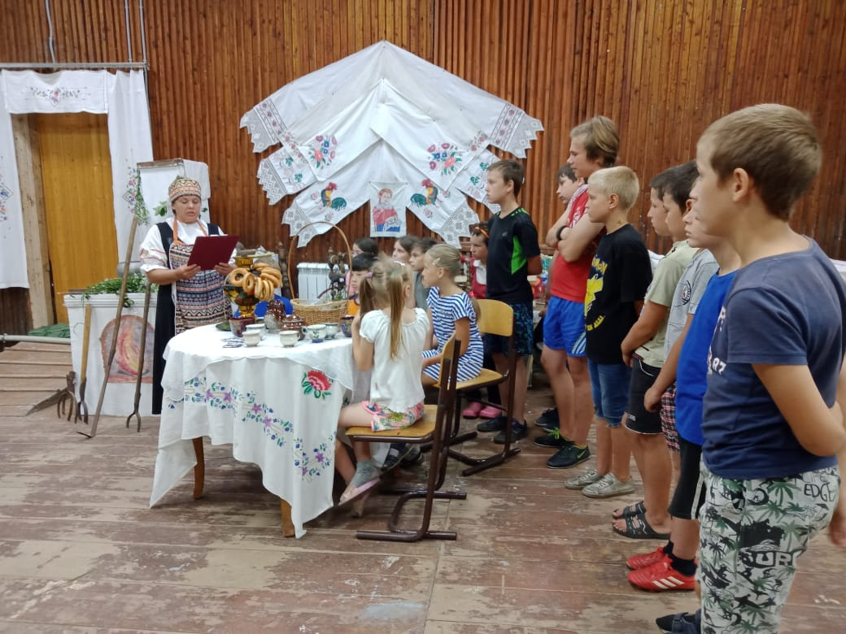
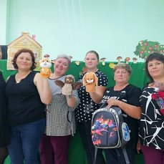
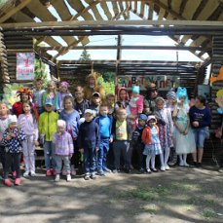
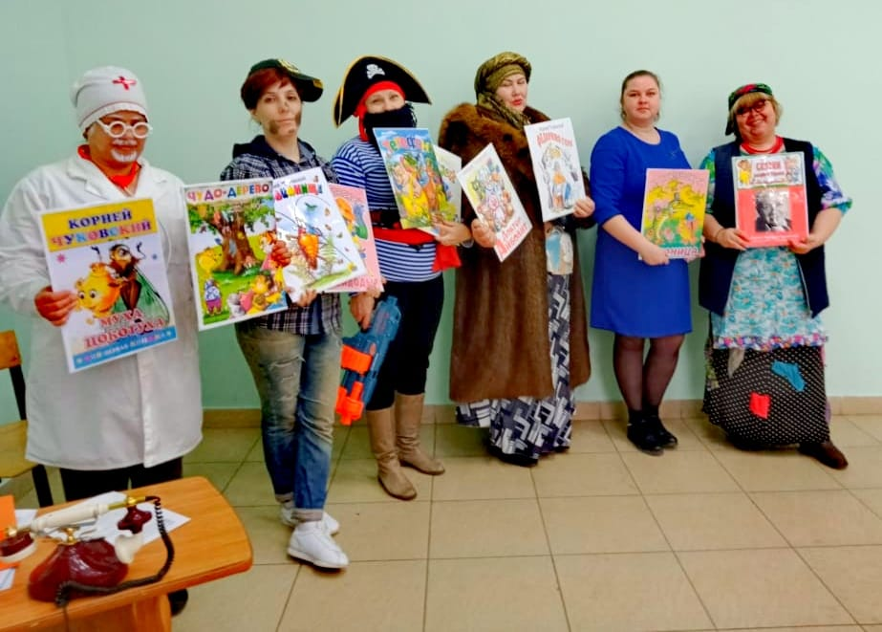
Инсценировка сказок

Slide 14
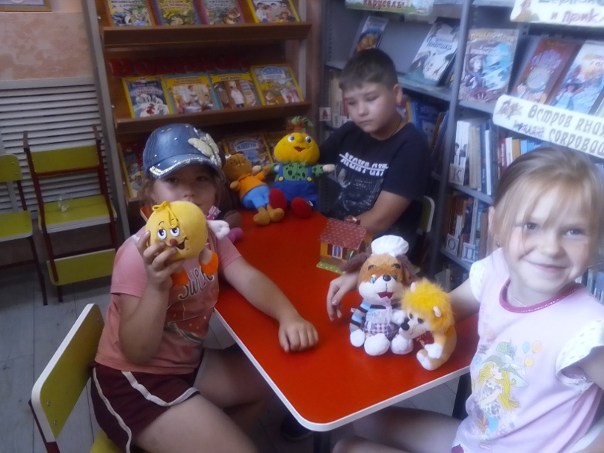
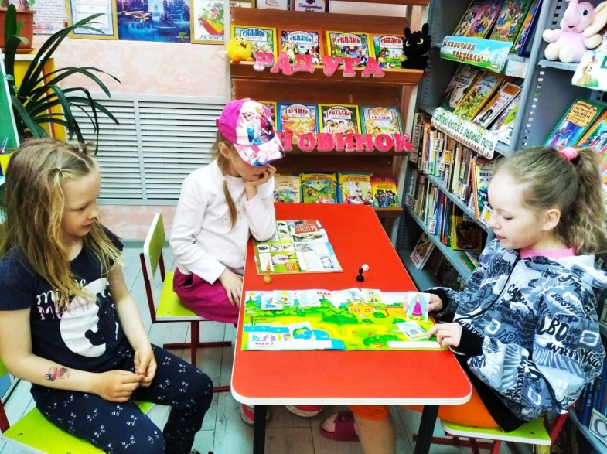
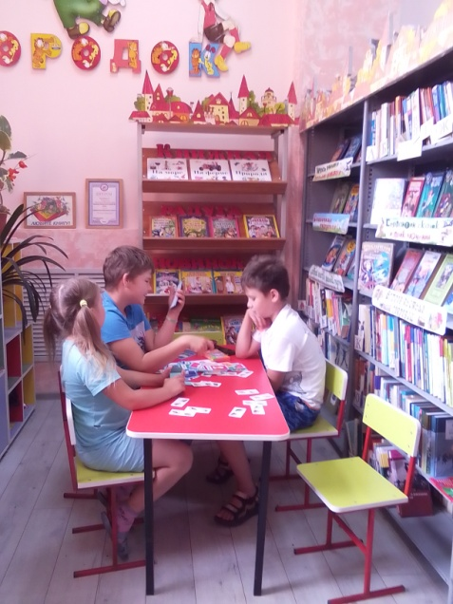
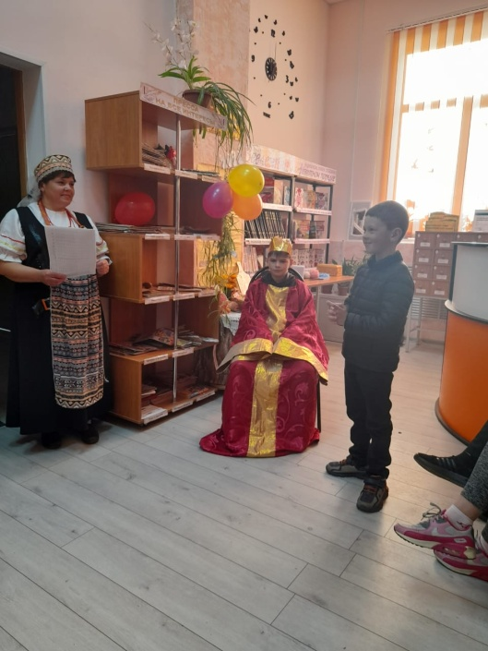
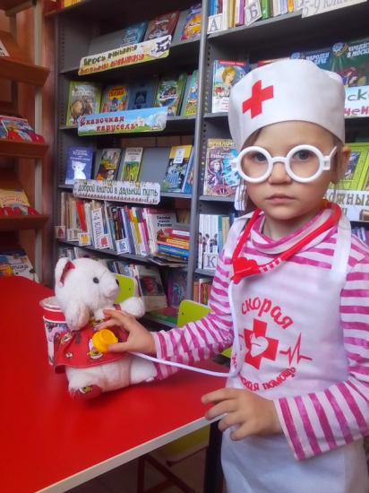
Поиграем в сказку

Slide 15
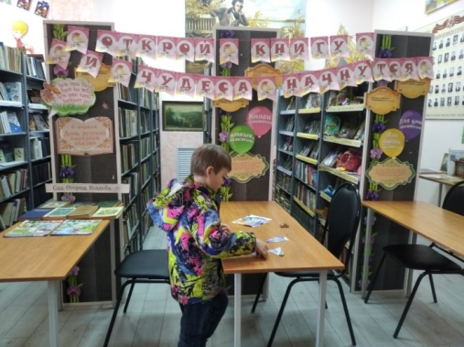
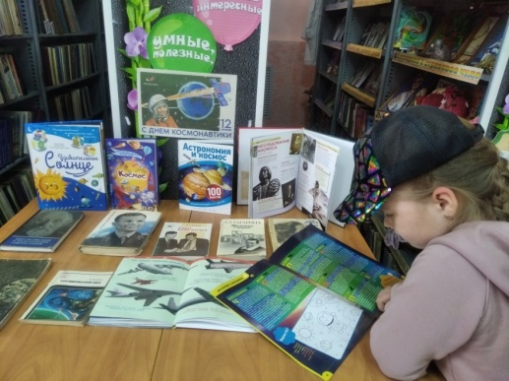
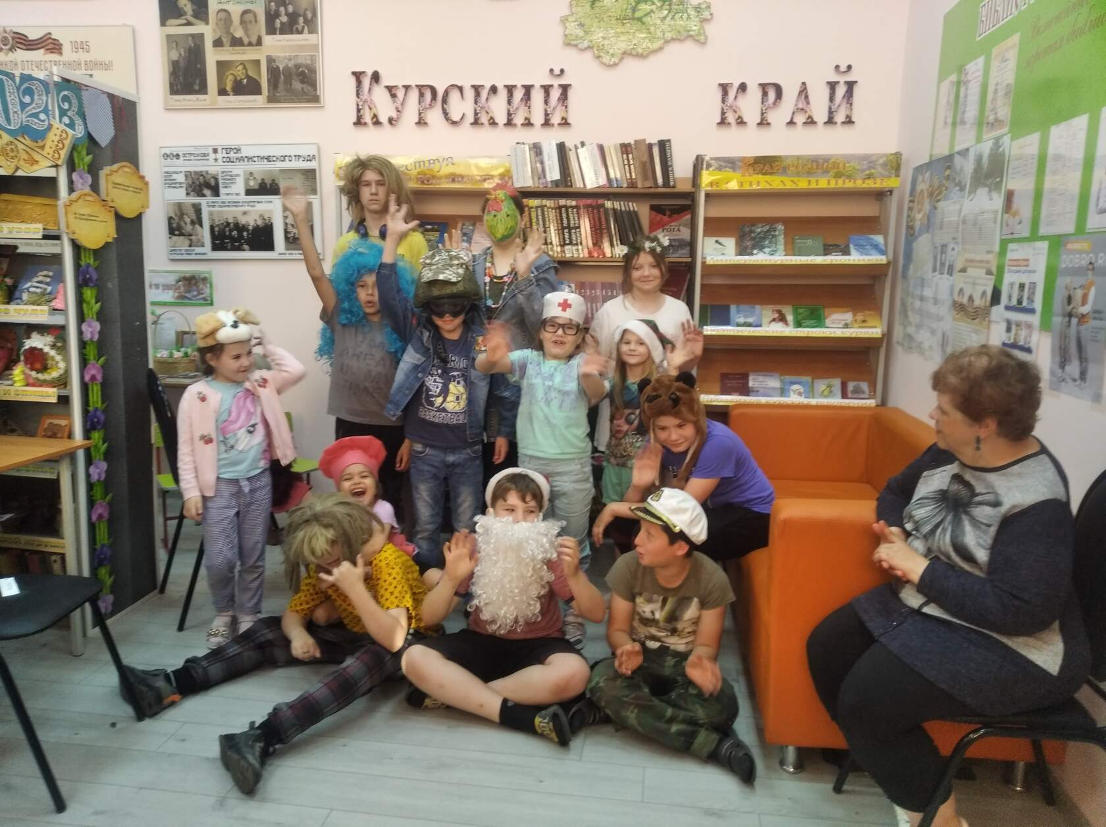
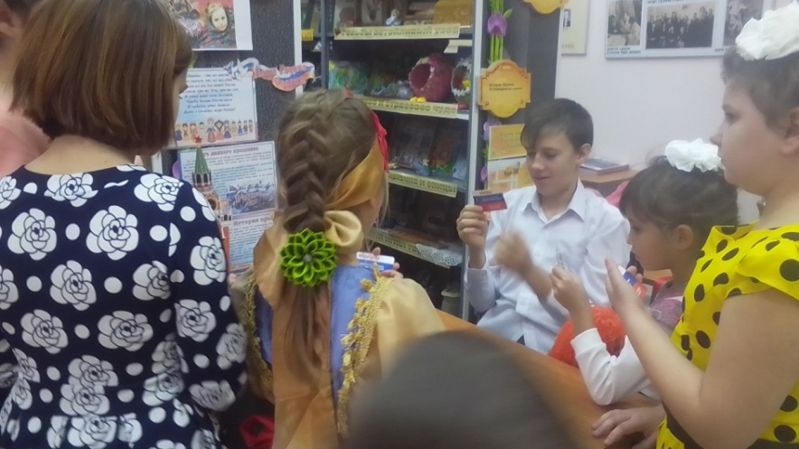
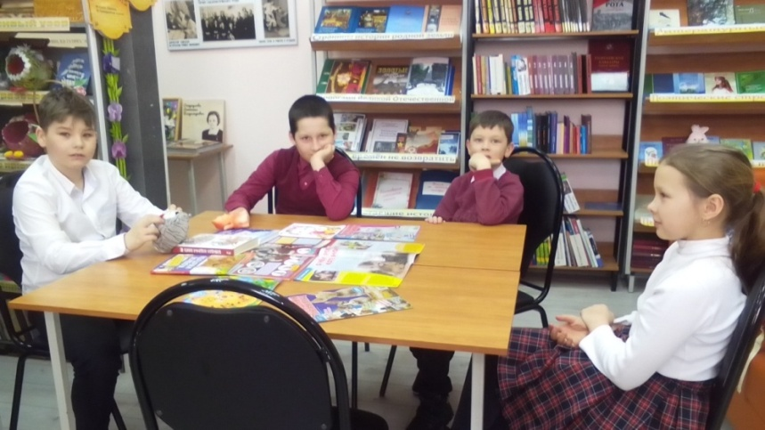

Slide 16
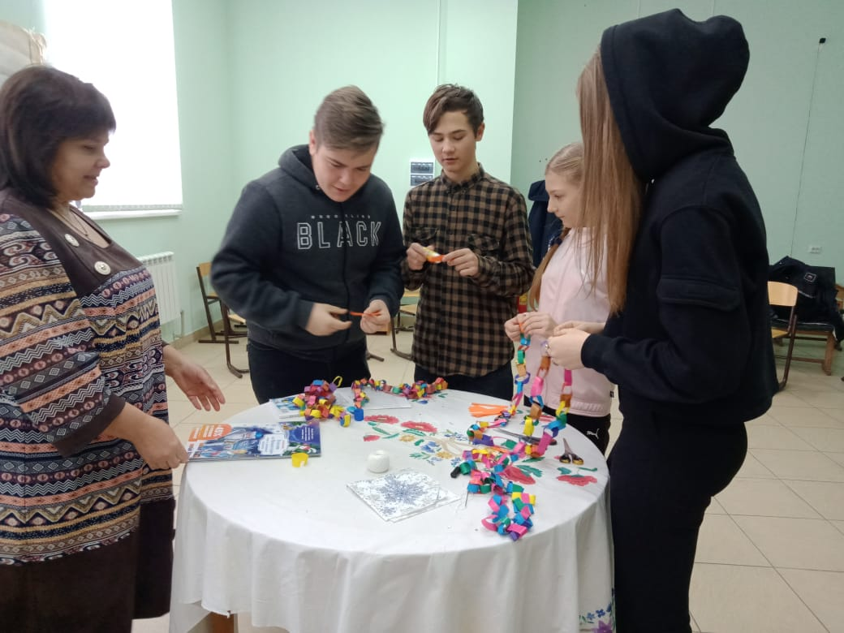
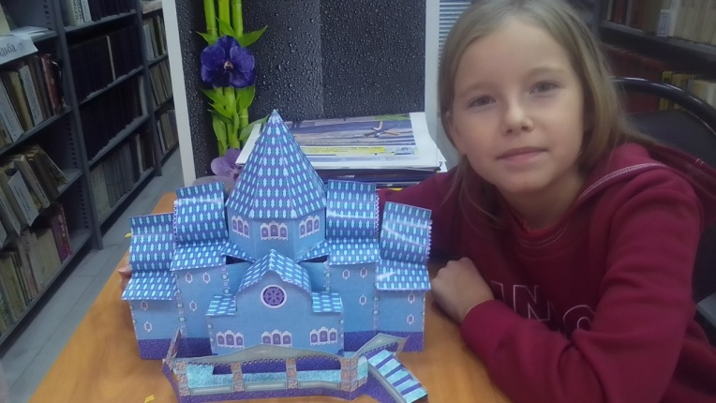
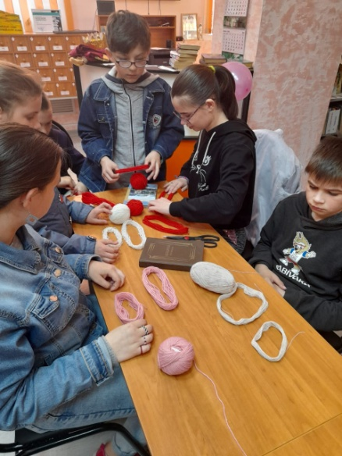
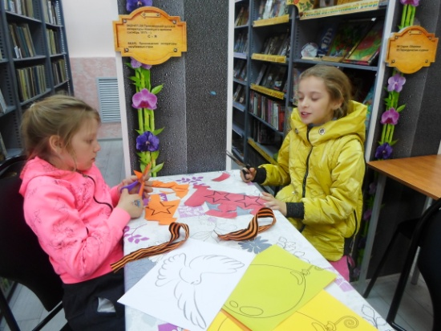
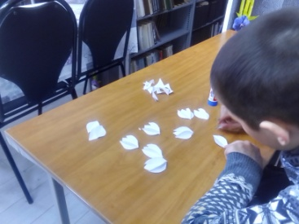
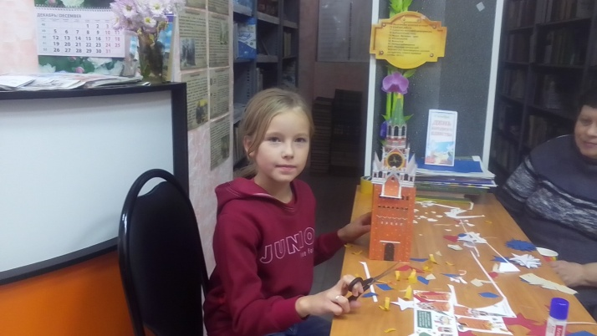
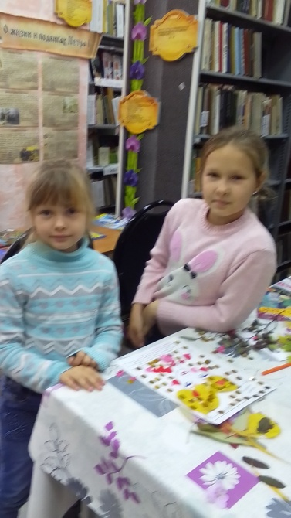
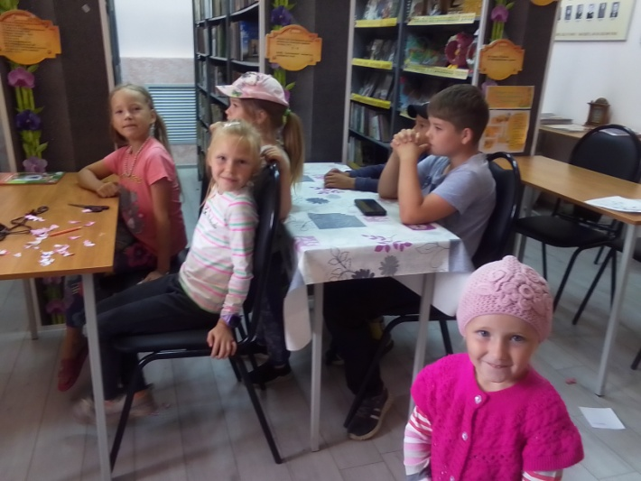
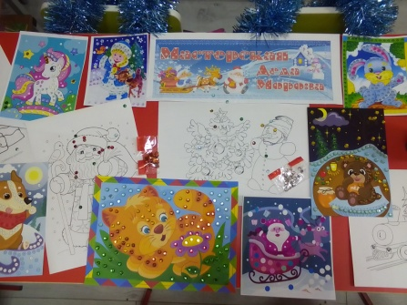
Творческая мастерская

Slide 17
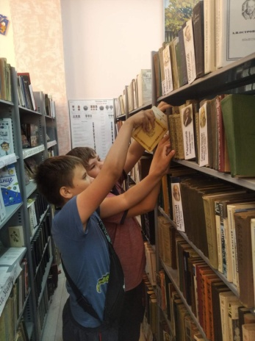
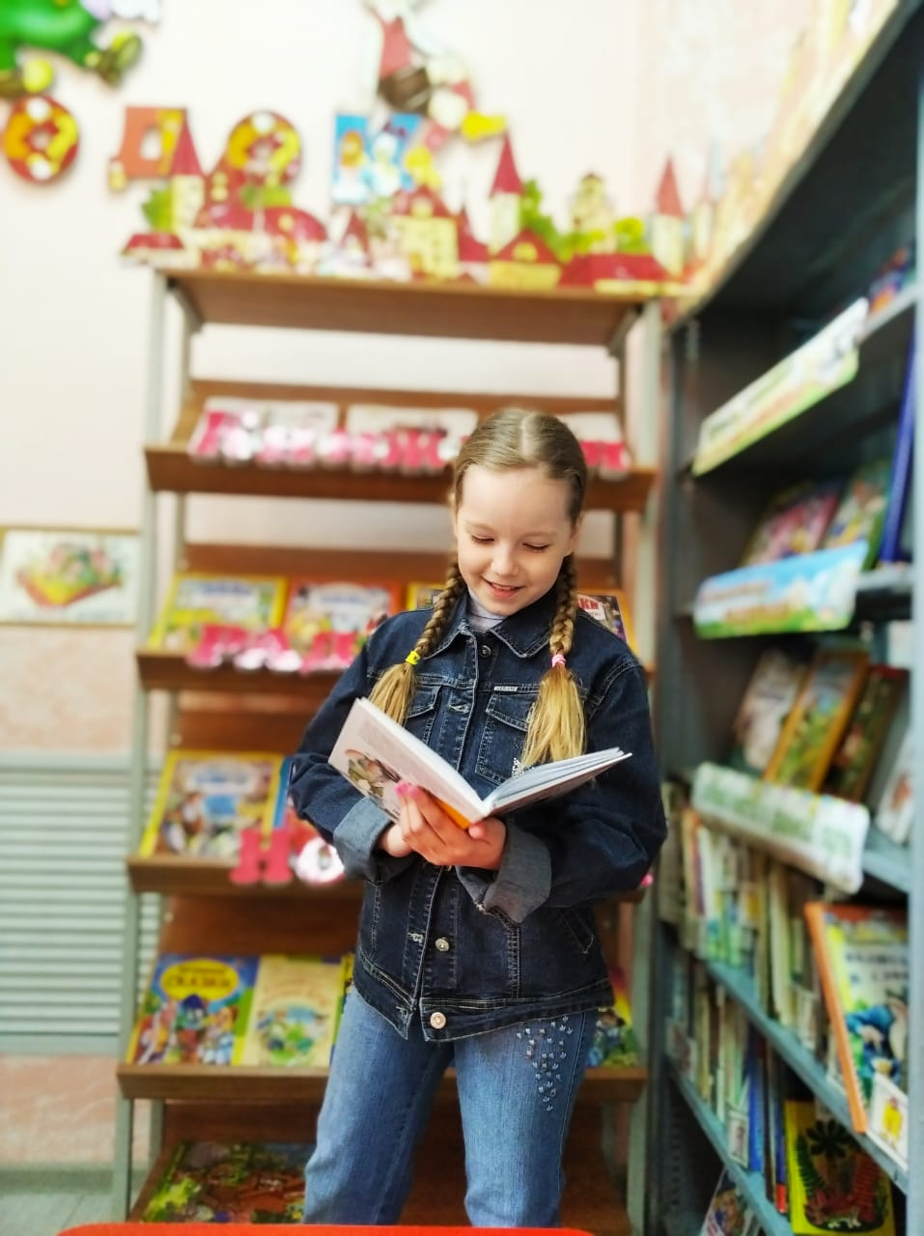
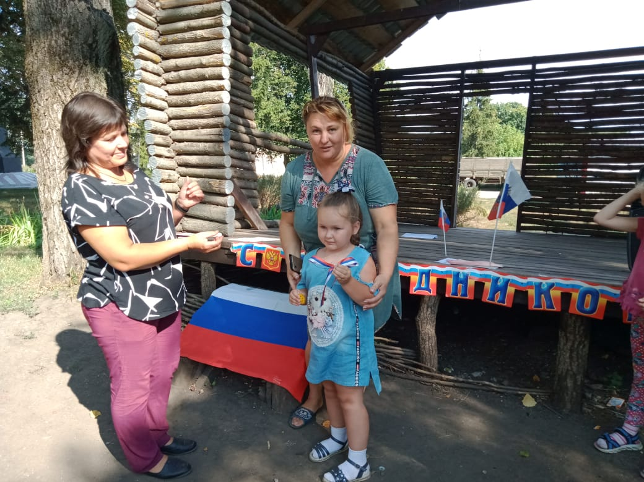
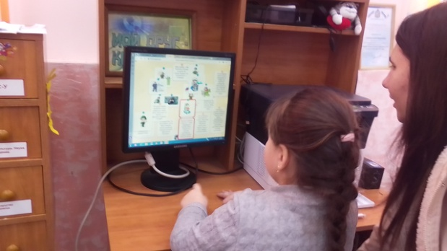
«В библиотеку всей семьей»

Slide 18
Ожидаемые результаты:
Мероприятия проекта способствуют развитию познавательной и творческой активности детей.
Дети получают первые представления о книге, окружающем мире, научатся эмоционально реагировать на прочитанное. Дети окунутся в мир творчества, где главной оценкой будет удовольствие, которое они получат от созданных работ.
Мастер-класс дает возможность провести время весело и с пользой.
Изготовление этих изделий не только способствует развитию творческих способностей у детей, но и улучшению их мелкой моторики, учит концентрировать внимание.

Slide 19

«Читайте! И пусть в вашей жизни не будет ни одного дня, когда бы вы не прочли хоть одной странички из новой книги!»
К.Паустовский

